Slide 1
Go Workshop 4
Speakers:
Erick G. López Siordia Álvaro Cueva Orozco
Notes:
🇲🇽:
Hola y bienvenidos al taller número 4 de Go
🇺🇸:
Hello and welcome to the Go Workshop number four.

Slide 2

Álvaro Cueva
Almost 4 years using Go
Board and Videogames lover
NFL fan… Denver Broncos FTW!
Notes:
🇲🇽:
El workshop de hoy es organizado por Álvaro Cueva, quien es un desarrollador profesional de Go con 4 años de experiencia, es fan de los Broncos de Denver y disfruta de juegos de mesa y videojuegos. <We need more info here>
🇺🇸:
Today’s workshop will be hosted by Álvaro Cueva who is a professional Go developer, Broncos fan and board and videogame lover.

Slide 3


Erick López
(He/Him)
👨🏻‍🎓 Graduated in this bootcamp.
🧑🏼‍💼 3 Years using Go.
🏴‍☠️ InfoSec Enthusiast.
🎮 I love games!
@Erick G. Lopez Siordia
Notes:
🇲🇽:
Y también estoy yo, Erick López, soy graduado de este mismo bootcamp, tengo 3 años usando Go, disfruto aprender sobre temas de ciberseguridad en mi tiempo libre, también disfruto de los juegos en general, pueden encontrarme en slack por mi nombre completo. Si se preguntan por qué tomé el bootcamp es porque en mi trabajo anterior era el único programador de Go y al no poder hacer un code review con mi team me di cuenta que aprendí malos hábitos que el bootcamp me ayudó a corregir.
🇺🇸:
and me, Erick López, I’m a graduated student from this bootcamp, I’ve been using go for 3 years, I enjoy learning about cybersecurity in my free time, I also enjoy different types of games, you can reach me on slack by my full name. If you’re wondering why I took the bootcamp anyway is because I was the only Go developer in my former job and I learned bad habits that the bootcamp helped me fixing.

Slide 4





Important Notes
Identify yourself in Zoom, using your name and last name.
Mute your microphone along the course.
Use the chat for questions during the Q&A sections.
Focus your questions on the presented topic.
Turn off your camera in case of connection issues.
Notes:
🇲🇽:
Recuerden que es una cortesía identificarse en zoom con su nombre y apellido, por favor silencien sus micrófonos hasta que se les dé la palabra, escriban dudas referentes a los temas que estamos viendo en el chat y nos encargaremos de responderlas cuando lleguemos a la sección de preguntas y respuestas, finalmente les animo a encender la cámara pero si les pasa como a mi que tienen problemas de conectividad no pasa nada si las mantienen apagadas.
🇺🇸:
Remember that is nice to identify yourself using your full name, please mute your mic until you’re given the floor, type any topic related questions and we will answer them when we reach the Q&A section, finally I encourage you to turn on your camera but if any of y’all have connection issues like me it’s okay if we leave it like that.

Slide 5

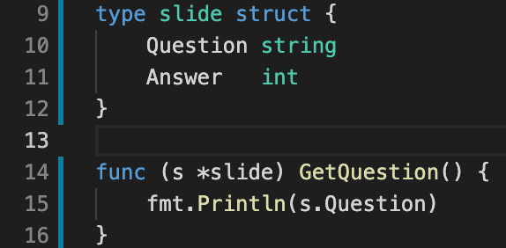
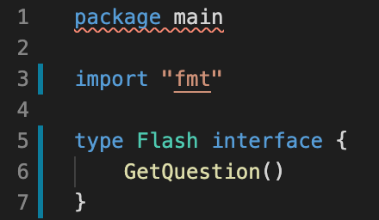

Flash Question!
⚡️
A structure implements an interface depending on it’s members?
Answer Yes or No using Zoom’s reactions.
No
Notes:
🇲🇽:
Hay una pequeña dinámica que quiero manejar con ustedes a lo largo de la presentación, cuando vean las diapositivas de “Flash Question” por favor respondan usando las reacciones de zoom para contestar.
Vamos a hacer una de prueba, en base a lo que han aprendido, responde si o no, ¿una estructura implementa una interfaz dependiendo de sus miembros? <Pausa>
Ok, veamos la respuesta. <Transición>
No, la interfaz se implementa a través de los métodos, esto de hecho, es lo que nos permite hacer composiciones de diferentes interfaces en una sola estructura.
🇺🇸:
There’s a small dynamic I’d like to handle with you on this presentation, when you see the “Flash question” slides please answer zoom reactions for answering.
Let’s do a small test, based on what you’ve learned so far, answer yes or no, The structure implements an interface depending on it’s members? <Pause>
Ok, let’s see the answer <Transition>
No, the interface is implemented through the methods, this, in fact, is what allows us to do compositions of different interfaces in a single structure.

Slide 6

Modules
Overview
Golang Types, Values, Variables and Constants
For Loops
Conditional statements
Multiple options conditional
Arrays and Slices
Architectures in Go
Maps
Functions
Structures
Error handling in Go
Pointers
Methods
Interfaces
Packages
Failed request handling
Modules
Testing (unit testing)
Go tools
Functions as values
Concurrency
1
2
3
4
5
Notes:
🇲🇽:
Estamos en nuestra cuarta semana y con ello tenemos también nuestro cuarto workshop, el día de hoy.
🇺🇸:
We’re in our fourth bootcamp week, that means today’s the fourth workshop.

Slide 7
Agenda - Important Dates
 | MONDAY | TUESDAY | WEDNESDAY | THURSDAY | FRIDAY
W1 | 15 Feb | 16 Feb | 17 Feb | 18 Feb | 19 Feb
 |  |  | Kickoff
W2 | 22 Feb | 23 Feb | 24 Feb | 25 Feb | 26 Feb
 |  |  | 1 / Workshop hour
W3 | 1 Mar | 2 Mar | 3 Mar | 4 Mar | 5 Mar
 |  |  | 2 / Workshop hour | First deliverable
W4 | 8 Mar | 9 Mar | 10 Mar | 11 Mar | 12 Mar
 | 1st Deliverable Feedback |  | 3 / Workshop hour
W5 | 15 Mar | 16 Mar | 17 Mar | 18 Mar | 19 Mar
 |  |  | 4 / Workshop hour | Second deliverable
W6 | 22 Mar | 23 Mar | 24 Mar | 25 Mar | 26 Mar
 | Holiday | 2nd Deliverable Feedback | 5 / Workshop hour
W7 | 29 Mar | 30 Mar | 31 Mar | 1 Apr | 2 Apr
 |  | Third deliverable | 3rd Deliverable Feedback
W8 | 5 Apr | 6 Apr | 7 Apr | 8 Apr | 9 Apr
 | Final Deliverable (3rd+feedback applied) |  | Demo Session + Closing
Notes:
🇲🇽:
con ello viene la segunda entrega, que se espera ocurra en esta semana, este es el penúltimo workshop.
🇺🇸:
The second project delivery comes after this workshop, on this week, we’re 1 workshop away from the last one.

Slide 8
Failed Request Handling
Modules
Unit Testing
Challenge
Q&A
Notes:
🇲🇽:
La agenda de hoy consiste en una presentación de una hora, un reto de programación de 45 minutos y una sección de preguntas y respuestas. Para el challenge se les pedirá tener su editor de código a la mano, aún no necesitan tenerlo en pantalla pero tenganlo a la mano por favor. Los temas son manejo de peticiones fallidas en http, módulos en go y pruebas unitarias.
🇺🇸:
Today’s agenda will consist of a hour presentation, a 45 minutes coding challenge and a Q&A section. For this challenge you will need to have a code editor, you don’t need to have it on screen right now but please be ready to use it later. Today topics will be failed request handling, modules and unit testing.

Slide 9
Failed Request Handling
Notes:
🇲🇽:
Empecemos con el manejo de peticiones HTTP. Una API puede ser implementada sobre cualquier protocolo, sin embargo es muy común que se haga en el protocolo HTTP, para ello necesitamos saber algunas bases sobre el protocolo asi que hagamos un rápido repaso
🇺🇸:
Let’s begin with HTTP requests, an API can be implemented on any protocol, however is common to make them using the HTTP protocol, for that we need to understand some basic things about the protocol, let’s make a quick review.

Slide 10
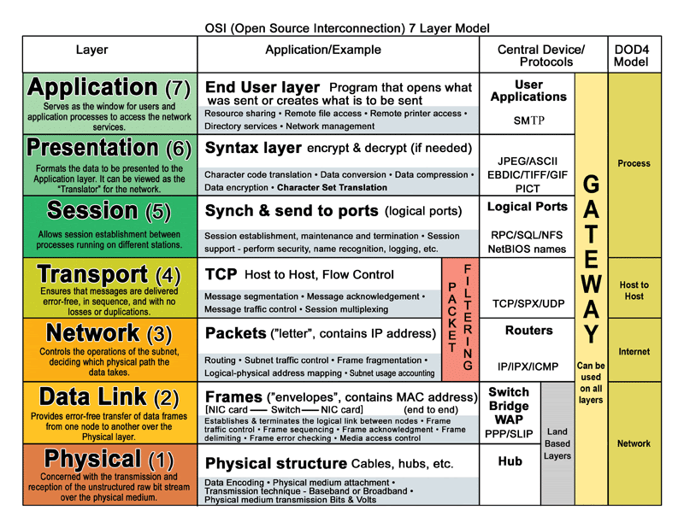
About HTTP
You are here.
Notes:
🇲🇽:
HTTP se encuentra en la capa se sesión del modelo OSI, este corre sobre TCP/IP en las capas de transporte y red, pero esto ya lo saben, sigamos.
🇺🇸:
HTTP is on the session layer in the OSI model, it runs over the TCP/IP on the transport and network layers but you knew this already, let’s carry on.

Slide 11
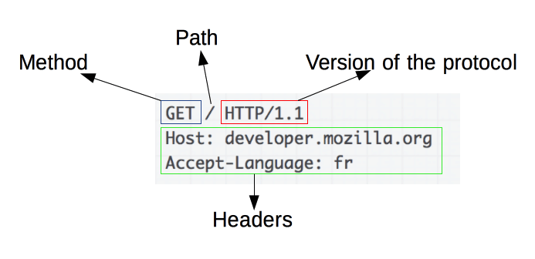
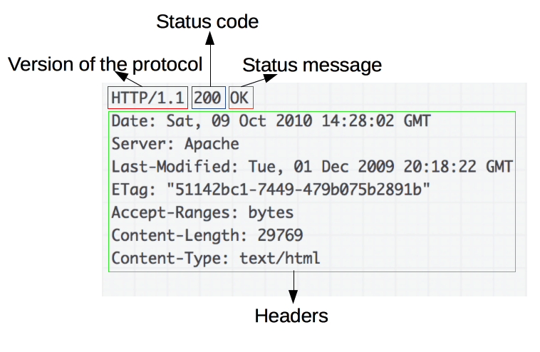
Requests and Responses
Request
Response
Notes:
🇲🇽:
Luego tenemos que funciona es un protocolo de tipo cliente-servidor donde el cliente hace peticiones y el servidor las responde, el cliente añade a sus peticiones un encabezado que permite al servidor tener la información necesaria para responder de vuelta a su cliente. Independientemente del verbo o método que el cliente defina, el servidor siempre estará obligado a responder con un código de estado en su encabezado, 200 para éxito. Esto también ya lo saben.
🇺🇸:
Then we find that HTTP is a client-server protocol, where the client makes requests and the host answers them, the client adds a header to the request that allows the server to have the necessary information for answering back. Despite the method the client uses, the server must return a status code on its response header, 200 is a successful request. You know this too.

Slide 12
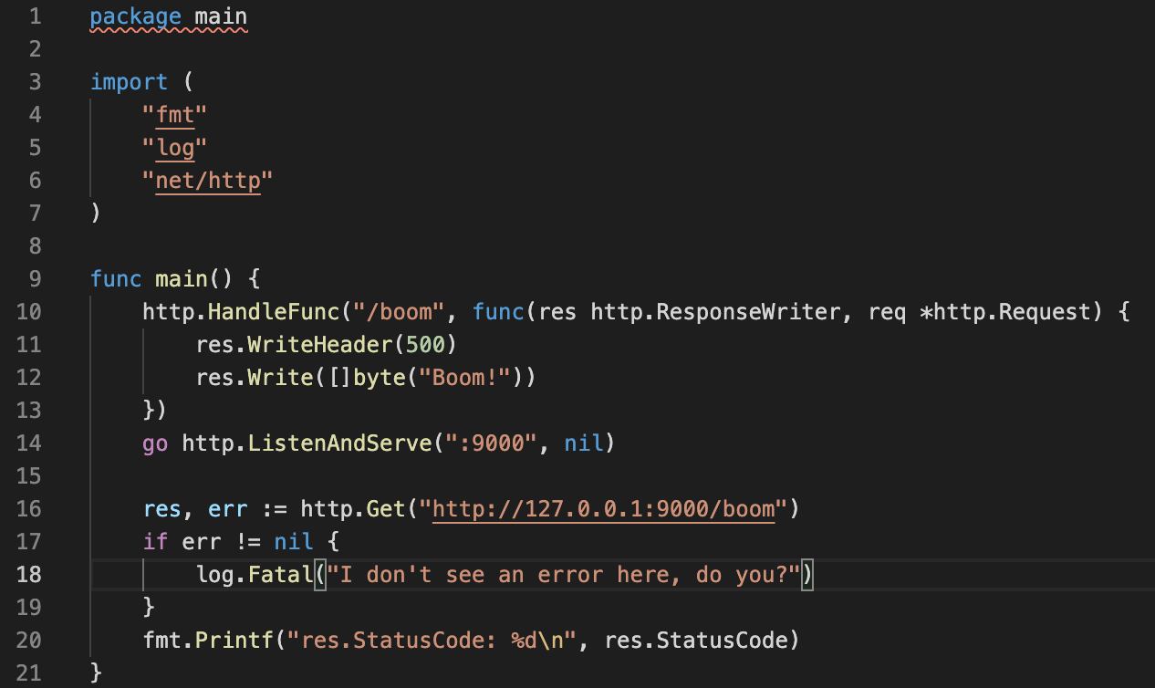
Let’s catch an error from an API
We start a simple
API that returns
Code 500 always.
Now we’re testing it.
Wait, What?!
No error?! Why?! 😱
Notes:
🇲🇽:
Ahora que recordamos esas bases vamos a manejar un error en http en Go, echen un vistazo a este código, empezamos con unos imports y el main.
TRANSICIÓN
Estas líneas son un sencillo servidor con un endpoint, si miran con atención, devolverá un error 500 (Internal server error) hasta aquí todo bien.
Ahora vamos a hacerle una petición, como es un error 500 pues cachamos el error y no llegamos a la última línea porque log.fatal nos sacará del programa.
<Mostrar ejecución fallida y regresar a la presentación>
Bueno, resulta que sí vimos un código 500 pero el error que esperábamos nunca llegó.
Vamos a arreglarlo
🇺🇸:
Now that we remember all the basic stuff we’re gonna handle an http error in Go, let’s take a look at this piece of code, we start with importa, main function.
TRANSITION
This lines are a very simple server with an endpoint, if you look carefully, you’ll get a 500 error code (internal server error) so far so good.
Now we’re gonna make it a request, it’s a 500 error code so let’s catch the error and we won’t fall to the last line because fatal.log will terminate the process.
<Show bad execution and go back into presentation>
Well… we saw a 500 code, but the error we were expecting to happen didn’t happen.
Let’s fix this.

Slide 13
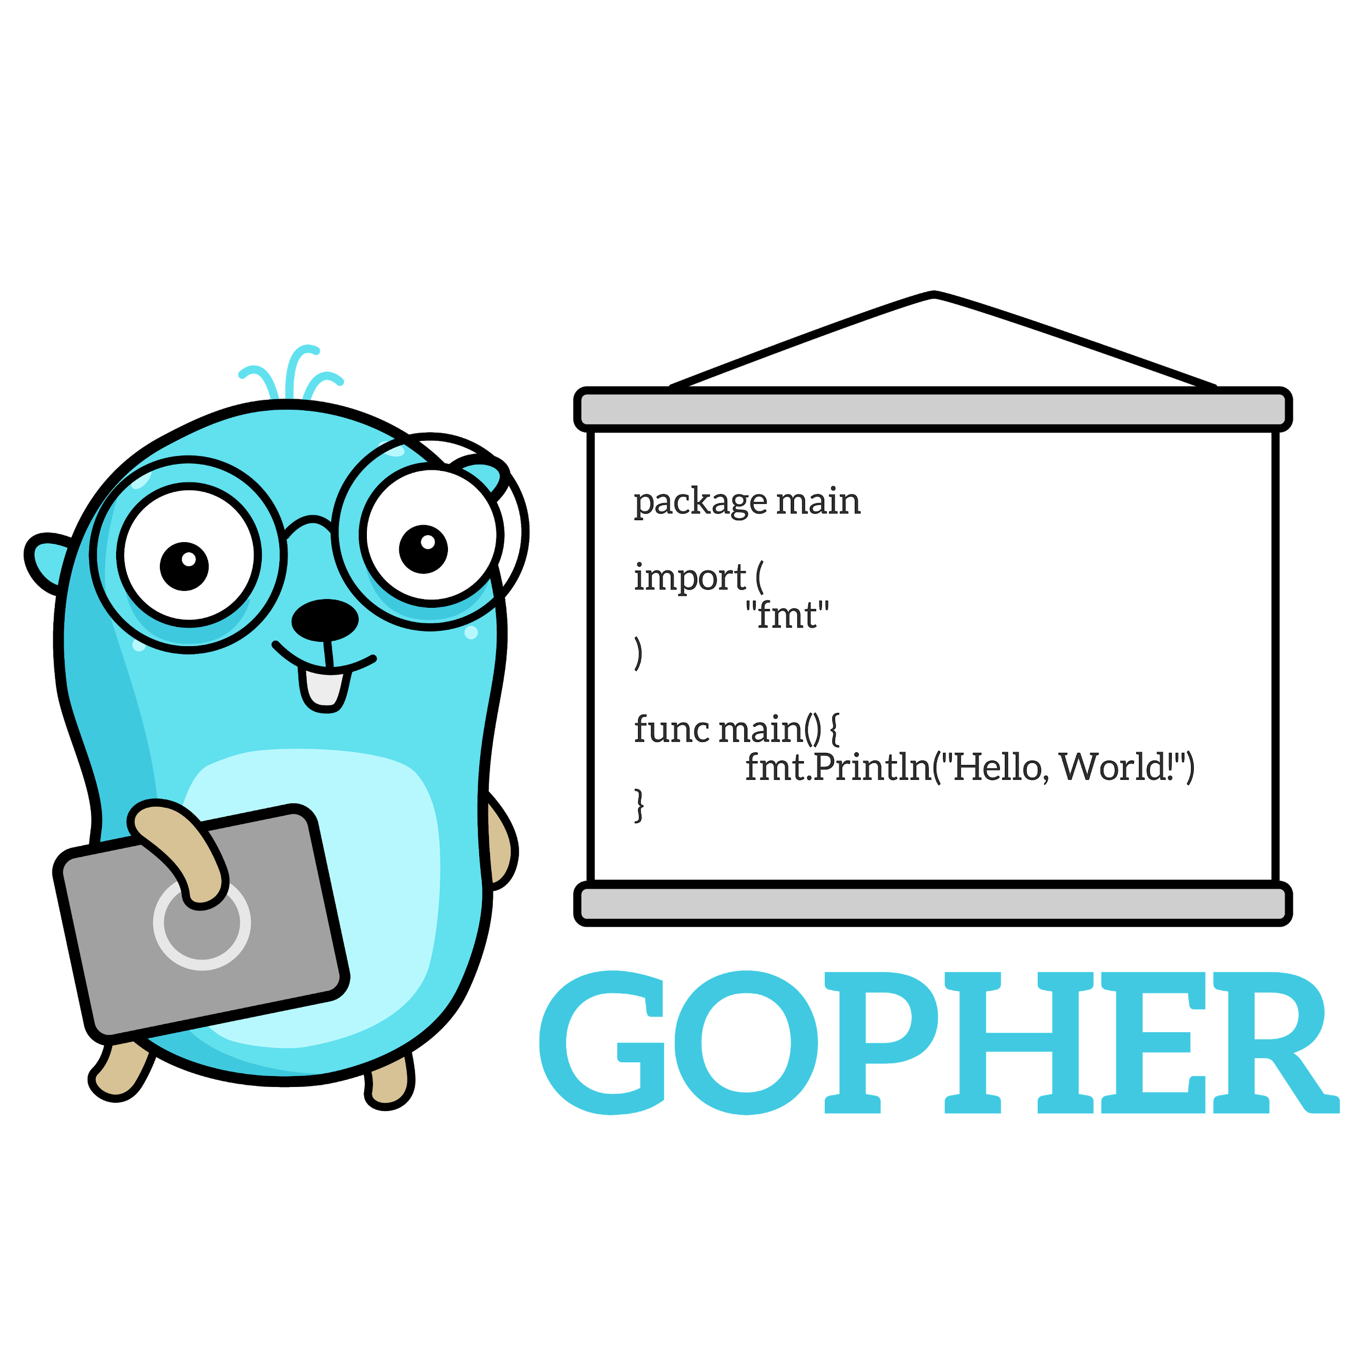
Let’s fix it!
if res.StatusCode != http.StatusOK {
//Handle code here
}
HTTP Return Codes are part of the HTTP protocol definition
And because your client/API is supposed to decide what to do
when it gets a code, they aren’t parsed as errors.
Notes:
🇲🇽:
Entonces, los códigos de respuesta HTTP son parte del protocolo, la librería HTTP de Go no los considera errores porque solo está considerando un error cuando una de las capas inferiores no permite la comunicación adecuada con el servidor. Los códigos de respuesta son manejados por nuestros clientes, así es como definimos las políticas de reintento, alertas de fallos y procedimientos similares.
<Transicion>
Miren la pantalla de Gopher, si el código de respuesta es diferente a un código de éxito entonces manejamos la situación, vamos a ver.
<Mostrar el cambio en el código>
🇺🇸:
So, HTTP response codes are part of the protocol, Go’s HTTP library doesn’t consider them errors because errors only apply when something on the lower layers is not allowing to communicate properly with the server. The response codes are handled by your client so you can create retry policies, alert triggers and related procedures.
Look at Gopher’s screen, if the response code is different to a success code then we handle it, let me show you in code.
<Show code change>

Slide 14
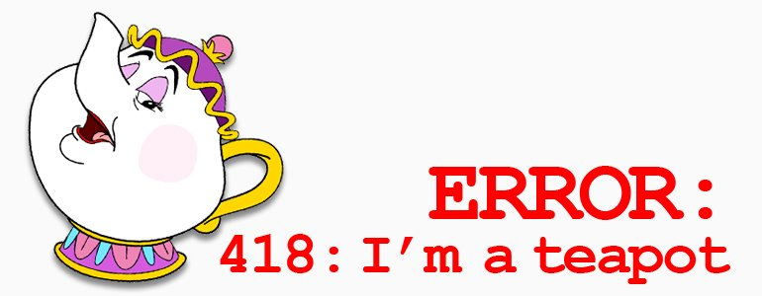
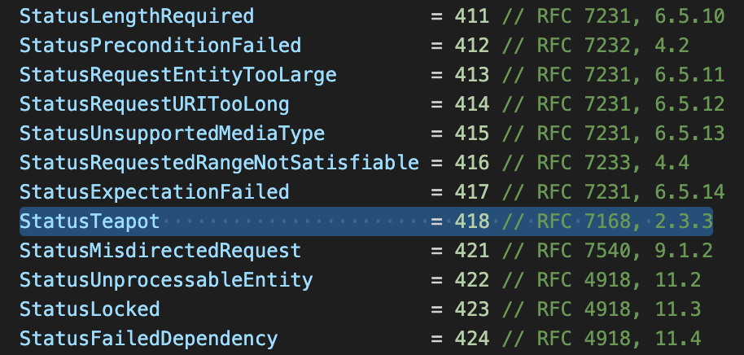
Let’s talk about tea pots
Go allows you to learn from it as you develop using it!
Notes:
🇲🇽:
Hablemos de teteras.
Transición.
¿Sabías que el error número 418 en el protocolo HTTP está definido para cuando le ordenas a una tetera por accidente hacer un café?, No es que los diseñadores del protocolo se hayan vuelto locos, es que era april fools y decidieron dejar un huevecillo de Pascua entre los RFC’s del protocolo.
Aprovechando el tema dejenme mostrarles más códigos de respuesta declarados en la librería http, no tienen que usar números mágicos si tienen estas constantes.
<Cambiar al IDE y mostrarlo>
🇺🇸:
Let’s talk about tea pots.
<Transition>
Did you know that error 418 in the http protocol is defined when you accidentally tell a teapot to brew some coffee? It’s not that the protocol designers went nuts, this code appeared on an april fools day and they leaved it like a small easter egg.
While we are talking about this let me show how you more response codes in go’s standard http library, you don’t need to use hardcoded integers if you have these constants.

Slide 15

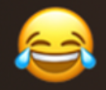


Flash Question!
⚡️
When we are handling HTTP requests in a client, What type of status codes should we consider validating at least?
200 - OK
The three of them.
400 - Bad Request
500 - Internal Server Error
Answer using Zoom’s reactions.
Notes:
🇲🇽:
Flash question! Respondan usando las reacciones que están en pantalla
<Transicion>
Cuando estamos manejando peticiones http en un cliente, que tipo de códigos de estado deberíamos considerar validar al menos?
<Transicion>
200, 400, 500, todos los anteriores.
🇺🇸:

Slide 16
Modules
Notes:
🇲🇽:
En este punto del bootcamp muchos de ustedes ya habrán entrado en contacto con esta característica del lenguaje, al menos para inicializar el repositorio, en el material de estudio que les dimos está disponible de manera extendida el uso de Go modules, hoy vamos a hacer un pequeño repaso sobre esa información.
🇺🇸: At this point of the bootcamp, you might have found this Go language trait, at least for initializing the repository, in the study material we gave to you is available extended information about Go modules use, today we’re just gonna make a quick review.

Slide 17
Initialize a project using Go Modules
go mod init <project>
Notes:
🇲🇽:
Para inicializar un proyecto solo necesitamos usar el comando go mod init seguido por el nombre del proyecto sin espacios de preferencia en un formato de URL válido.
Esta definición del nombre es importante porque Go utiliza esa ruta fuera del GOPATH como la dirección de tu código fuente. Hacer caso omiso de esta recomendación puede traer problemas en la solución de dependencias.
<Cambiar a consola>
Crear directorio y entrar.
Go mod init github.com/usuario/proyecto.
Mostrar contenido del directorio y los archivos mod y sum.
🇺🇸:
For initializing a project we need to use the go mod init command followd by the project’s name without spaces, URL format is strictly advised.
This name definition is important because Go uses this path outside of the GOPATH variable, like the address in your source code. Ignoring this recommendation might cause issues in the future when trying to solve dependencies.
<switch to a shell, example 2>
Create a directory and cd into it.
Go mod init github.com/etyberick/project.
List directory contents and mod and sum files.

Slide 18
Add a dependency into your project.
go get <project>
Notes:
🇲🇽:
El comando go get sirve para importar librerías al proyecto.
Es verdad que se puede omitir este comando si haces go build a un proyecto con dependencias declaradas pues intentará resolverlas al momento de compilación.
<Go back to shell>
Primero probemos el comando importando algo sencillo. go get github.com/sirupsen/logrus
Luego revisamos los archivos del proyecto una vez más. ls; cat go.mod; cat go.sum
🇺🇸:
Go get is used for importing libraries into the project.
It’s true this command can be ommited when you’re building a project that has dependencies already declared because it will try to get them at compilation time.
<Go back to shell>
First let’s try the command trying to import something simple. go get github.com/sirupsen/logrus
Then we check the project files once more. Ls; cat go.mod; cat go.sum

Slide 19
Add all necessary dependencies from a single hit
go get ./...
Notes:
🇲🇽:
<Cambiar al ejemplo 3>
<mostrar el archivo main.go>
<llamar a go get ./...>
En mi caso no está mostrando nada porque estas librerías ya fueron importadas por go mod pero en el caso de ustedes si no las han usado anteriormente les mostrará el progreso en cada descarga
🇺🇸:
<Switch to example 3>
<Show the main.go file, it has 3 libraries with 3 small tests.>
>Call the go get ./…>
In my case it’s not showing anything because these libraries are already cached by go mod but in your case it will verbose the progress on each download.

Slide 20
Dependency upkeep
go mod tidy
Notes:
🇲🇽:
Go mod tidy tiene como único propósito hacer la vida más fácil administrando las dependencias de tu proyecto.
Si tu borras una librería del proyecto y haces go mod tidy, se encargará de actualizar el archivo go.mod y el archivo go.sum.
<switch back to example 3 and remove a library in main.go before calling go mod tidy>
🇺🇸:
Go mod tidy has as only purpose to make your life easier by managing your project dependencies.
If you delete a library from the project and you run go mod tidy, it will update the go.mod and the go.sum files for you.
<switch back to example 3 and remove a library in main.go before calling go mod tidy>

Slide 21
Pro-Tip: Replace directive
Let’s say you need to develop a project and for some reason you’re using a library that you’re also developing at the same time 🤷🏼‍♂️
You don’t need to commit the library somewhere for using it and you also don’t need to move it to the GOPATH either. Let me show you 😎
Notes:
🇲🇽:
Ya para cerrar el tema de módulos quiero mostrarles un pequeño truco que me ayudó a mi cuando era el único en mi equipo desarrollando microservicios en Go y migrando código repetido a librerías específicas.
Imagina que tienes un proyecto y por alguna razón estás haciendo una librería para ese proyecto al mismo tiempo.
No necesitas subir la librería a ningún lado y estar haciendo prueba tras prueba conforme avanzas, tampoco necesitas engañar a Go haciendole creer que existe metiendola en el GOPATH.
Simplemente necesitas añadir una directiva al archivo de go.mod y podrás hacer trabajo totalmente local con tu proyecto y tu librería, dejame mostrarte.
<Show example 4 and example 4 library, try to build, then call go mod tidy and show the difference>
🇺🇸:
Before closing this topic I’d like to show you a small trick that helped me when I was working as the only team member developing Go microservices, moving repeated code into specific libraries.
So… imagine you are working in a project and for some reason you’re maintaining a library it uses at the same time.
You don’t need to upload the library somewhere or trick the GOPATH making it believe it already downloaded it.
You just need to add a small directive to the go.mod file and you will be able to make full local work with your project and library, let me show you.
<Show example 4 and example 4 library, try to build, then call go mod tidy and show the difference>

Slide 22
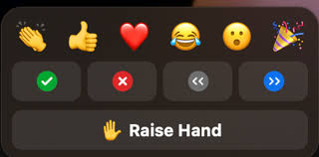
Flash Question!
⚡️
Go doesn’t care about semantic version tags, if the library is in the version v2 it gets imported anyway.
Yes
No
What?
Answer Yes or No using Zoom’s reactions.
Notes:
🇲🇽:
Flash question! Respondan usando las reacciones de zoom.
<Transition>
A Go no le importan los tags de versionado semántico, si la librería está en la versión 2 se importa sin problemas de todos modos.
<Transition>
Go si se preocupa por la versión, cualquier cosa arriba de la versión 1 necesita una importación especial. Dejenme mostrarles.
🇺🇸:
Flash question answer using zoom reactions.
Go doesn’t care about semantic versioning tags, if the library is at version 2 it gets imported without problem anyway.
Go cares about the version, anything above version 1 needs a special import way. Let me show you.

Slide 23
Unit Testing
Notes:
🇲🇽:
🇺🇸:

Slide 24

Testing 101
Steps:
Create a new file with the suffix “_test.go”
Inside that file add a new function which signature looks like this: func TestSomething(t *testing.T){ //Simple test case code here. }
Run the command go test.
Pro-Tip: Vscode can generate tests.
Notes:
🇲🇽:
Las pruebas unitarias en Go son muy fáciles de crear, lo primero que hay que hacer es tener al menos un archivo cuyo sufijo sea guión bajo seguido de test.go.
Dentro de ese archivo, las funciones necesitan iniciar con la palabra Test seguidas por un nombre y un parámetro de tipo testing.T
T puede ayudarte a validar las pruebas.
El comando go test permite mostrará si una prueba falló. Si deseas ver mas información, añade el flag -V
Vamos a repasar rápido como funciona esto.
🇺🇸:
Unit testing in Go is easy to do, first you need to have at least one file with the suffix underscore test.go
Inside that file, Testing functions should start with the word Test followed by a name and a parameter type of Testing.T
The go test command will show you if any test failed, if you want to see more informatión on your tests add the -V flag.
Let’s make a quick review.

Slide 25
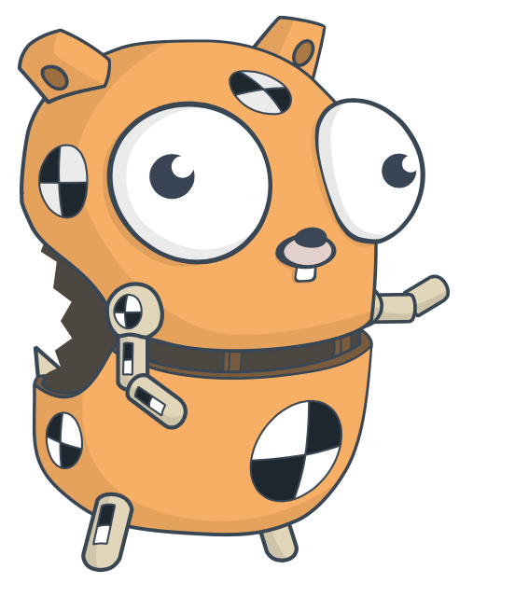
Testing with GoMock
go get github.com/golang/mock/gomock
go get github.com/golang/mock/mockgen
Notes:
🇲🇽:
Las pruebas unitarias en Go son muy fáciles de crear, lo primero que hay que hacer es tener al menos un archivo cuyo sufijo sea guión bajo seguido de test.go.
Dentro de ese archivo, las funciones necesitan iniciar con la palabra Test seguidas por un nombre y un parámetro de tipo testing.T
T puede ayudarte a validar las pruebas.
El comando go test permite mostrará si una prueba falló. Si deseas ver mas información, añade el flag -V
Vamos a repasar rápido como funciona esto.
🇺🇸:
Unit testing in Go is easy to do, first you need to have at least one file with the suffix underscore test.go
Inside that file, Testing functions should start with the word Test followed by a name and a parameter type of Testing.T
The go test command will show you if any test failed, if you want to see more informatión on your tests add the -V flag.
Let’s make a quick review.

Slide 26
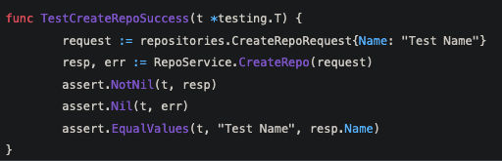
Flash Question!
⚡️
Is a good practice to let unit tests call external API’s..
Answer Yes or No using Zoom’s reactions.
No
Notes:
🇲🇽:
Flash question! Respondan usando las reacciones de zoom.
<Transition>
Es una buena práctica en las pruebas unitarias llamar API’s externas.
<Wait for answer, transition>
La respuesta es no, las pruebas unitarias no necesitan validar nada externo al proyecto, el contexto de ese tipo de pruebas se les conoce como pruebas de integración.
🇺🇸:
Flash question answer using zoom reactions.
<Transition>
Is a good practice to call external API’s during unit tests.
<Wait for answer, transition>
The answer is no, the unit tests don’t need to validate anything external to the project, the context of that kind of tests is known as integration tests.

Slide 27

Q&A
In the meanwhile please clone this repository in your local machine and prepare everything to code there.
https://github.com/etyberick/bootcamp-workshop-w4
Notes:
🇲🇽:
Hemos llegado al final de la presentación, por favor clonen este repositorio mientras dedicamos unos minutos a responder algunas de las preguntas que han estado enviando o que deseen expresar en este momento.

Slide 28
Challenge
Notes:
🇲🇽:
Hemos llegado al final de nuestra presentación, esperamos que hasta aqui
🇺🇸:

Slide 29
The challenge
Background
You're the new developer in a Go backend team and you were given a small project, an API service about geometric figures.
It seems that the person who made the last commit forgot to commit the last changes and it accidentally broke the project. All you know about this project is that it was made with Go-Mockery.
The challenge
You were given the task of making 3 things:
You have to make it easy to build, your team lead said explicitly that he wants to clone the project and run it by using go build, right now when the lead is trying to run the project it breaks.
You have to change all http status codes that were declared as integers and use instead the codes in the http library.
You have to add a test case that requests an API endpoint that doesn't exist, it must return an error 404, please don't use integers for that.
Notes:
🇲🇽:
🇺🇸:

Slide 30
Notes:
🇲🇽:
🇺🇸:

